Slide 1

INTRODUÇÃO ÀS EQUAÇÕES DIFERENCIAIS ORDINÁRIAS
A U L A 1 7
2 8 J U L H O 2 0 0 8
Equações Diferenciais Ordinárias Lineares
Não-Homogêneas de Segunda Ordem:
O Método de Variação de Parâmetros
Prof. André
01 de 24

Slide 2

1. O Método de Variação de Parâmetros
Na aula anterior, discutiu-se um método simples para
a obtenção de soluções particulares das equações diferenciais de segunda ordem (lineares) e não-homogêneas com coeficientes constantes desde que o termo não-homogêneo se apresentasse em uma forma adequada.
Nesta aula será apresentado um método geral para a obtenção de uma solução particular da equação:
(1)
onde as funções p, q e g são contínuas no intervalo de interesse.
02 de 24

Slide 3


Para que este método, conhecido como o método de
variação de parâmetros, possa ser utilizado é necessário
que se conheça um conjunto fundamental de soluções da equação homogênea correspondente.
Sejam y₁ e y₂ soluções linearmente independentes da equação homogênea, cuja solução geral, portanto, será dada por:
(2)
O método de variação de parâmetros envolve a substituição das constantes c₁ e c₂ pelas funções u₁ e u₂, as quais precisam ser determinadas de modo que:
(3)
satisfaça a equação diferencial não-homogênea.
03 de 24

Slide 4

A importância desse método é devido ao fato de que é possível determinar as funções u₁(x) e u₂(x) de um modo simples.
Diferenciando a Equação (3) resulta:
ou:
(4)
ou simplesmente (que é a mesma equação anterior escrita
de maneira mais econômica na notação):
(5)
04 de 24

Slide 5



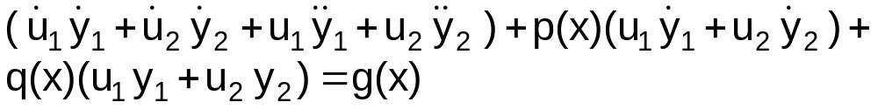
Para a simplificação da Equação (5), será arbitrariamente
imposto que as funções u₁ e u₂ satisfaçam:
(6)
Aplicando esta condição, é dado por:
(7)
Substituindo y_{p} e suas derivadas na Equação (1) resulta:
ou:
05 de 24

Slide 6
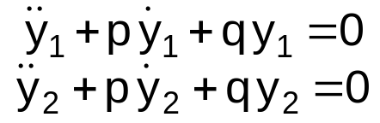

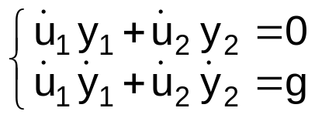


Uma vez que y₁ e y₂ são soluções da equação homogênea, tem-se que:
Assim, para que y_{p} satisfaça a Equação (1) deve-se ter:
(8)
Utilizando as Equações (6) e (8) tem-se, portanto, o seguinte sistema de equações a ser satisfeito:
(9)
para as incógnitas e .
06 de 24

Slide 7
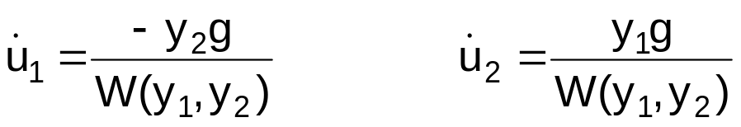

Resolvendo este sistema de equações, tem-se:
(10)
onde .
A função W apresentada acima é o Wronskiano das funções y₁ e y₂.
Integrando as Equações (10) e substituindo na Equação (3), tem-se uma solução particular da equação não-homogênea (1).
Este resultado é enunciado no teorema a seguir.
07 de 24

Slide 8
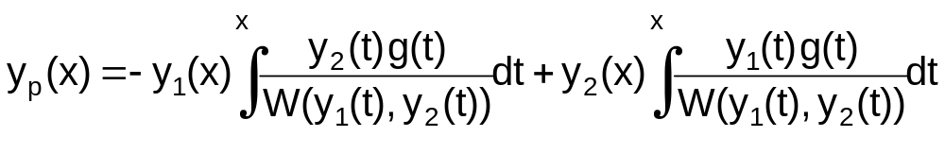
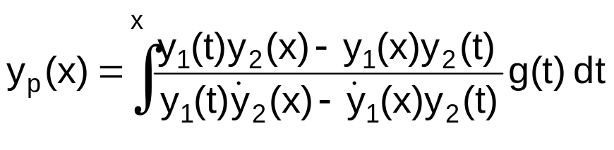
TEOREMA. Se as funções p, q e g forem contínuas em um intervalo x₁ < x < x₂ e se as funções y₁ e y₂ forem soluções linearmente independentes da equação homogênea associada à equação diferencial não-homogênea:
então, uma solução particular da Equação (1) será dada por:
(11)
que pode também ser escrita na forma:
(12)
08 de 24

Slide 9
Na utilização do método de variação de parâmetros para
um problema particular, é mais seguro substituir
y_{p}(x) = u₁(x)y₁(x)+u₂(x)y₂(x)
na equação não-homogênea e proceder passo a passo, conforme apresentado nesta aula, do que tentar lembrar-se
das fórmulas (11) ou (12).
Apesar das Equações (11) e (12) fornecerem fórmulas para
o cálculo de y_{p}(x), pode não ser sempre fácil ou possível avaliar estas integrais de forma fechada.
Mesmo nestes casos, estas fórmulas podem fornecer um
ponto de partida para a avaliação numérica de y_{p}(x).
Os mesmos problemas resolvidos na aula anterior por meio
do método dos coeficientes indeterminados podem também
ser resolvidos por meio do método de variação de parâmetros.
09 de 24

Slide 10
No entanto, se os coeficientes p e q são constantes e o
termo não-homogêneo g(x) apresenta-se como uma das formas discutidas na aula passada, é sempre mais fácil
utilizar o método de coeficientes indeterminados para
a obtenção da solução particular.
Se os coeficientes p e q não são constantes, não haverá uma maneira geral de se resolver a equação não-homogênea (1) em termos de um número finito de funções elementares. No entanto, o método apresentado nesta aula pode ser utilizado.
Em geral, o problema de resolver a Equação (1) se baseia na possibilidade de se encontrar uma solução da equação homogênea correspondente.
Seguem vários problemas onde o método da variação de parâmetros é utilizado.
10 de 24

Slide 11
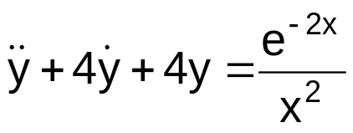
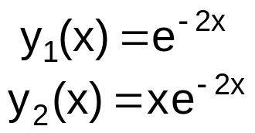
2. Problemas
PROBLEMA 1
Determinar uma solução particular da equação diferencial
para x > 0 e usando o método de variação de parâmetros.
Solução
(13)
As duas soluções linearmente independentes da equação homogênea são (ver o EXEMPLO 2 da AULA 14):
Assim, escreve-se a solução particular como:
11 de 24

Slide 12

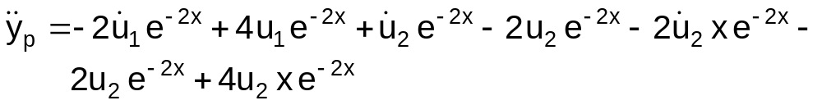
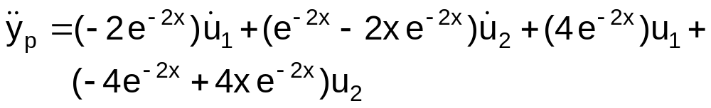
Assim,
ou:
(14)
Fazendo o segundo termo entre parênteses na Equação (14) igual a zero e diferenciando novamente, obtém-se:
ou:
12 de 24

Slide 13
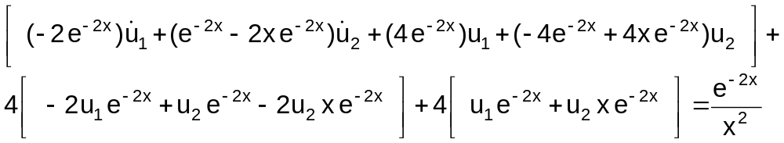
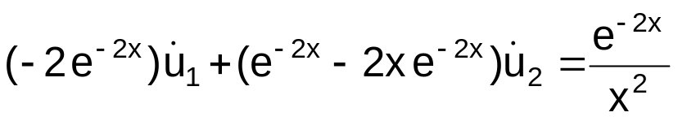
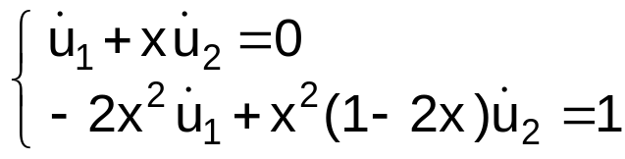
Substituindo y_{p} e suas derivadas na Equação (13) resulta:
ou:
(15)
O sistema de equações diferenciais de primeira ordem a ser resolvido (após manipulações na Equação (15) e no segundo
termo da Equação (14)) é, portanto, dado por:
(16)
13 de 24

Slide 14

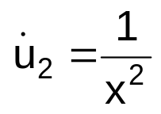
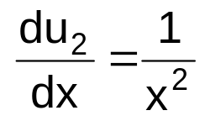
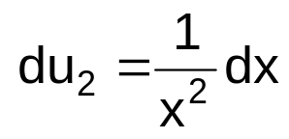
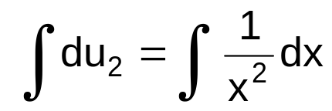
Da primeira das Equações (16) vem:
(17)
Substituindo a relação apresentada em (17) na segunda das Equações (16) resulta:
(18)
ou:
ou:
ou:
14 de 24

Slide 15
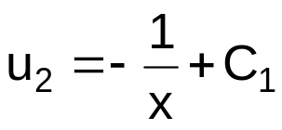
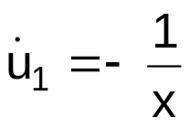

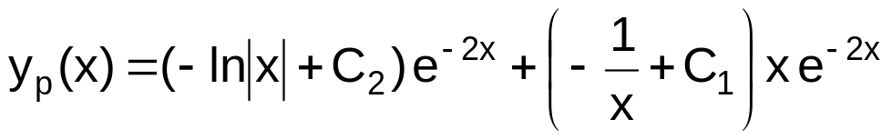
Portanto:
Das Equações (17) e (18) vem:
Portanto:
Desta forma, a solução particular é dada por:
15 de 24

Slide 16



ou:
ou:
já são soluções da homogênea !!!
Finalmente, uma solução particular da Equação (13) é:
16 de 24

Slide 17


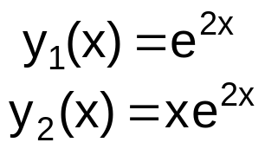
PROBLEMA 2: UTILIZANDO AS FÓRMULAS 10 E 11
Resolver a equação diferencial
usando o método de variação de parâmetros.
Solução
(19)
A solução complementar (ou solução da homogênea) da
Equação (19) é:
Assim, as duas soluções linearmente independentes são:
17 de 24

Slide 18
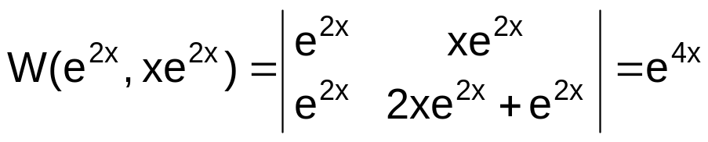
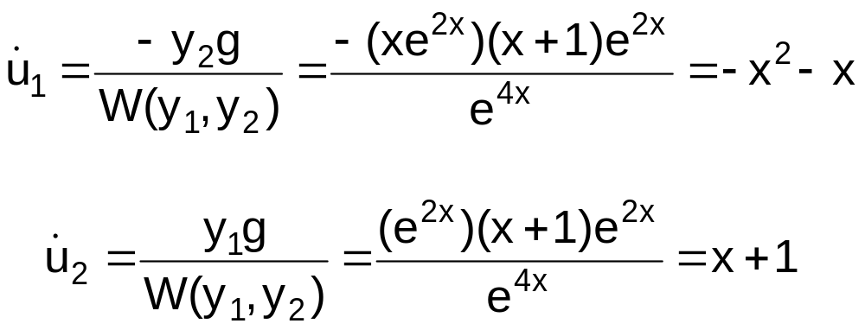
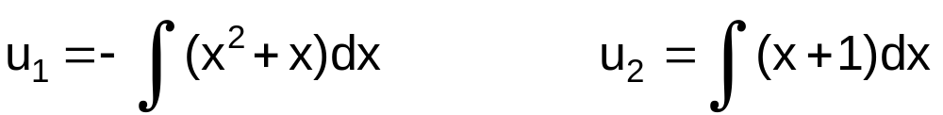
O cálculo do Wronskiano resulta:
Utilizando as Equações 10:
Portanto:
18 de 24

Slide 19
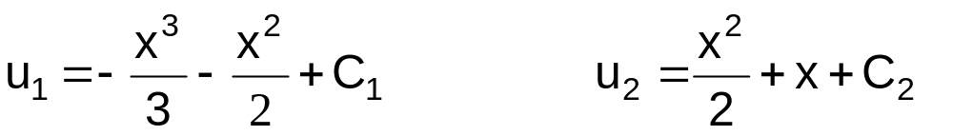

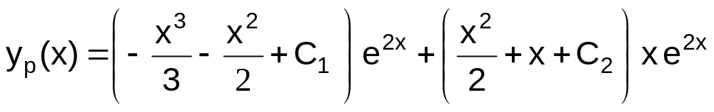
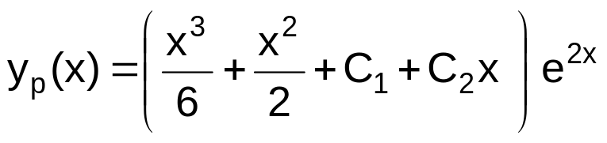
ou:
Utilizando a Equação (11):
ou:
ou:
19 de 24

Slide 20
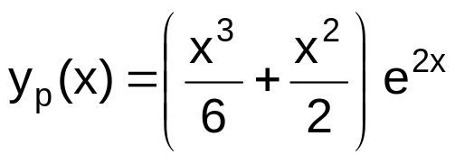

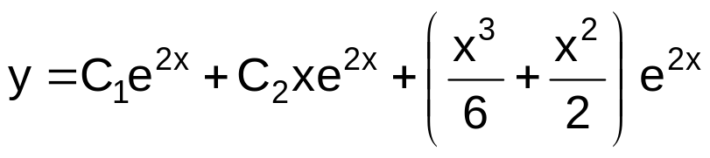
Como C₁e^{2x} e C₂xe^{2x} já são solução (da homogênea), a solução particular da Equação (19) é:
Assim, a solução geral é dada por:
ou:
20 de 24

Slide 21

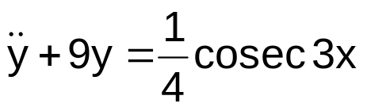

PROBLEMA 3: UTILIZANDO AS FÓRMULAS 10 E 11
Resolver a equação diferencial
usando o método de variação de parâmetros.
Solução
(20)
Colocando inicialmente a Equação (20) na forma da Equação
(1) resulta:
(21)
A solução complementar (ou solução da homogênea) da
Equação (21) é:
21 de 24

Slide 22
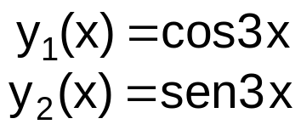
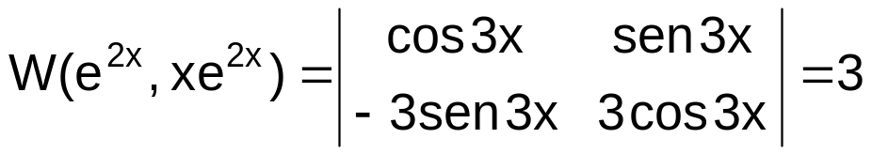
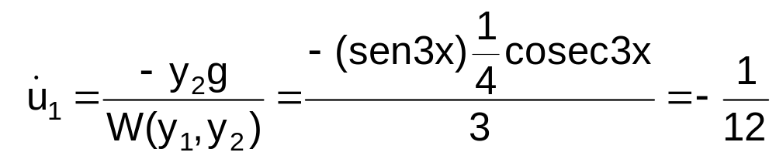
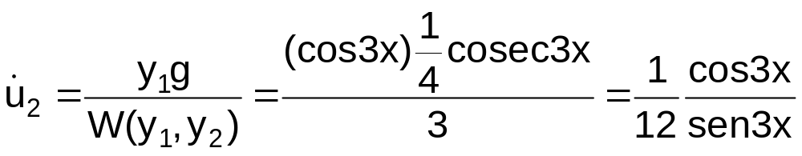
Assim, as duas soluções linearmente independentes são:
O cálculo do Wronskiano resulta:
Utilizando as Equações 10:
22 de 24

Slide 23
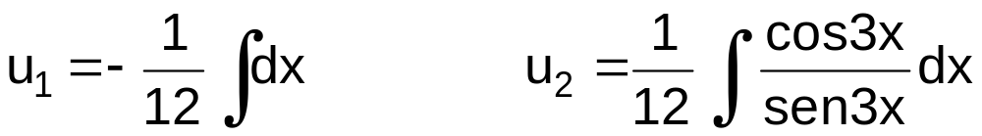
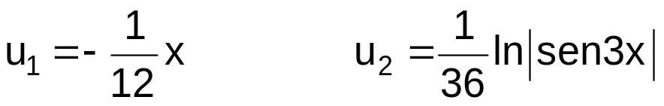
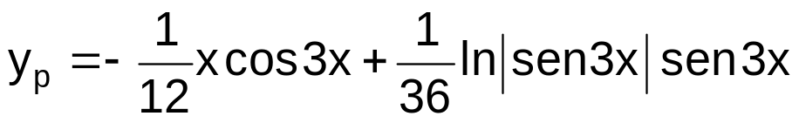
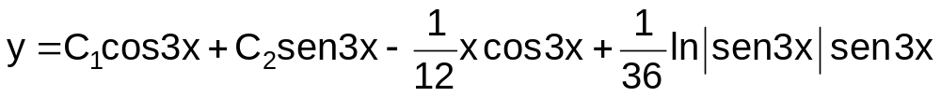
Portanto:
ou:
Então, uma solução particular é:
A solução geral para a equação é:
23 de 24

Slide 24

crédito da figura de fundo
“The Dark Tower”
Ilustração do artista canadense John Howe para o livro
“O Senhor dos Anéis –
As Duas Torres”
de J. R. R. Tolkien
24 de 24

